Slide 1
VxLAN. EVPN L3
otus.ru

Slide 2


Slide 3



Правила вебинара
Условные
обозначения
Активно
участвуем
Индивидуально
Задаем вопрос
в чат или голосом
Время, необходимое
на активность
Пишем в чат
Вопросы вижу в чате,
могу ответить не сразу
Говорим голосом
Документ
Ответьте себе или
задайте вопрос

Slide 4
Маршрут вебинара
L3 архитектуры
Модели IRB
Anycast GW
ARP Suppression
Практика
Рефлексия

Slide 5
Цели вебинара
После занятия вы сможете
1. | Разобрать L3 функционал в VxLAN EVPN и соответствующие фичи

Slide 6
L3 архитектуры

Slide 7
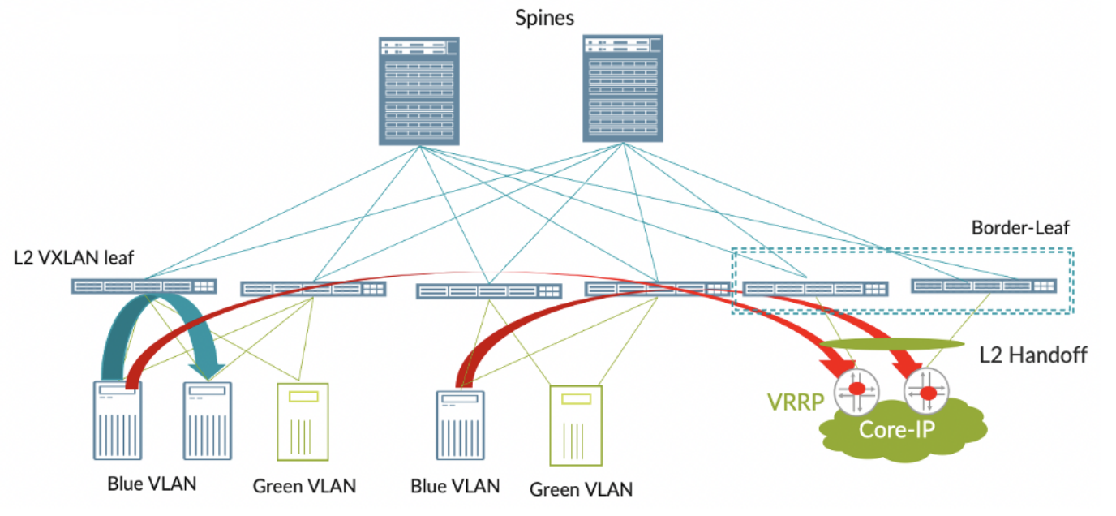
Bridged Overlay
Шлюз по умолчанию и маршрутизация вне фабрики
Сервис – L2 свитч
Сегментация на уровне VLAN
Преимущества
Сегментация
Простота
Недостатки
Неоптимальность следования трафика
Нет ARP Suppression

Slide 8
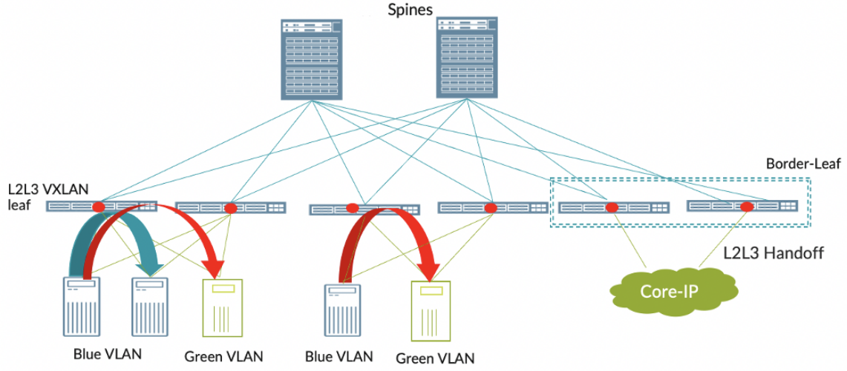
Edge-Routed Bridging
Шлюз по умолчанию и маршрутизация на VTEP
Сервис – L3 свитч (MLS)
Сегментация на уровне VRF
Преимущества
Оптимальность следования трафика
ARP Suppression
Недостатки
Более дорогое оборудование

Slide 9
Модели IRB (Integrated Routing and Bridging)

Slide 10
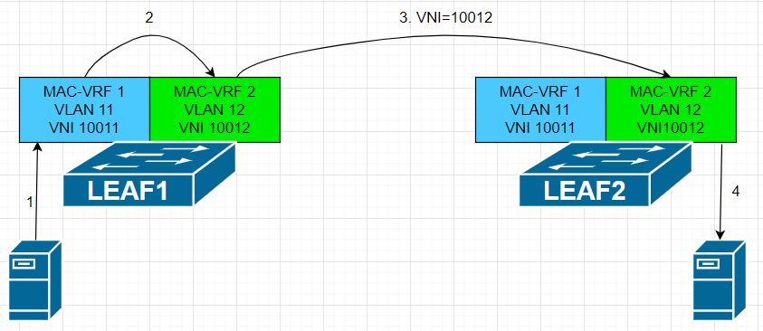
Asymmetric IRB
Маршрутизация на ingress VTEP
На egress VTEP только коммутация
Асимметричность – разные VNI на разных направлениях одного потока
На всех VTEP должны быть сконфигурированы все VLAN-VNI
VRF-Lite
Плюсы:
Низкая задержка (TTL -1)
Простота конфигурации
Минусы:
Плохая масштабируемость

Slide 11
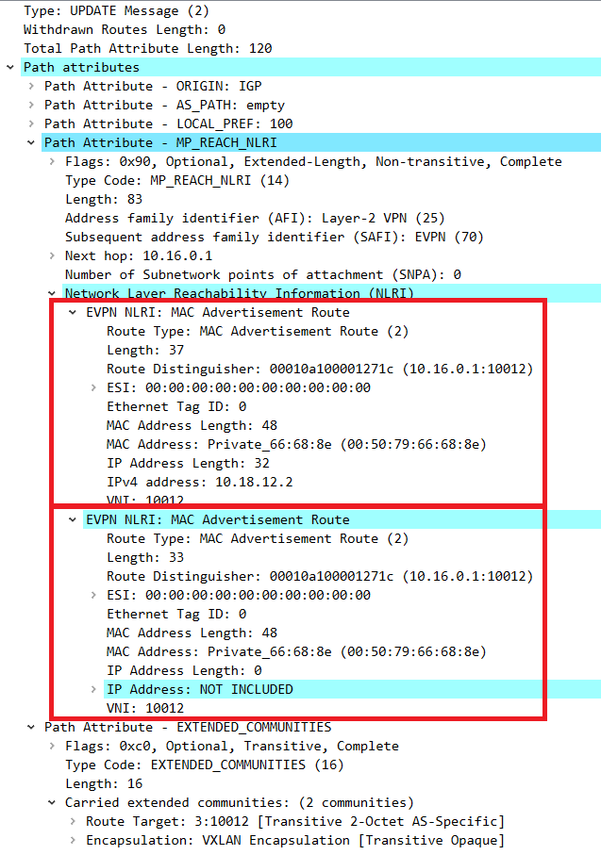
Asymmetric IRB Type-2 Routes
Передается два Type-2 маршрута
Один – только MAC
Второй – MAC-IP (ARP-запись)
Связка MAC-IP добавляется в ARP-Cache*
*У Cisco как всегда «свой путь» и это там не поддерживается

Slide 12
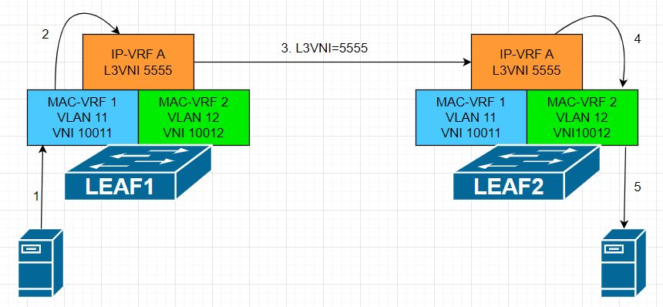
Symmetric IRB
Маршрутизация на ingress VTEP и на egress VTEP
Симметричность – один L3VNI на разных направлениях одного потока
Маршрутизация через IP-VRF, настройки VLAN-VNI не должны быть одинаковы на всех VTEP фабрики
В одном IP-VRF может быть несколько MAC-VRF (общий L3VNI)
Полноценный VRF
Плюсы:
Лучше масштабируемость
Проще интеграция с
внешним миром
Минусы:
Выше задержки (TTL -2)

Slide 13
Symmetric IRB Type-2 Routes
Передается два Type-2 маршрута
Один – только MAC
Второй – MAC-IP (ARP-запись)
Связка MAC-IP добавляется в ARP-Cache и в таблицу маршрутизации
MAC-IP содержит Data Plane информацию как для MAC-VRF (L2VNI) так и IP-VRF (L3VNI)
MAC-IP содержит RT как для MAC-VRF, так и для IP-VRF
MAC-IP содержит Router MAC для маршрутизации (DST_MAC между двумя IP-VRF)

Slide 14
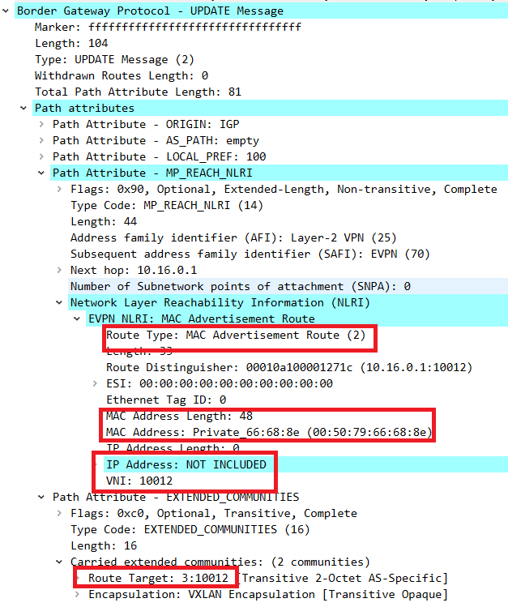
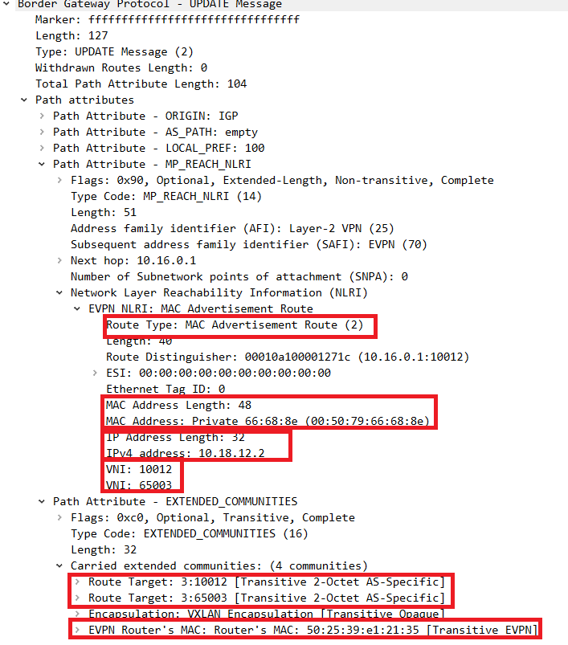

Slide 15
Anycast Gateway

Slide 16
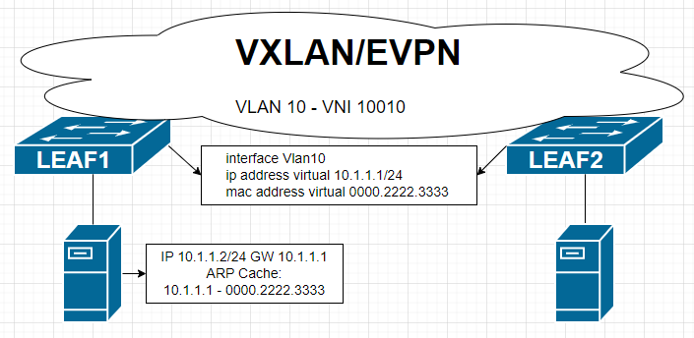
Виртуализация шлюза по умолчанию
Единый Default GW на всех leaf коммутаторах (Virtual IP)
Единый MAC адрес шлюза по умолчанию (Virtual MAC)
Для L3 обмена в EVPN передается реальный MAC

Slide 17
ARP Suppression

Slide 18
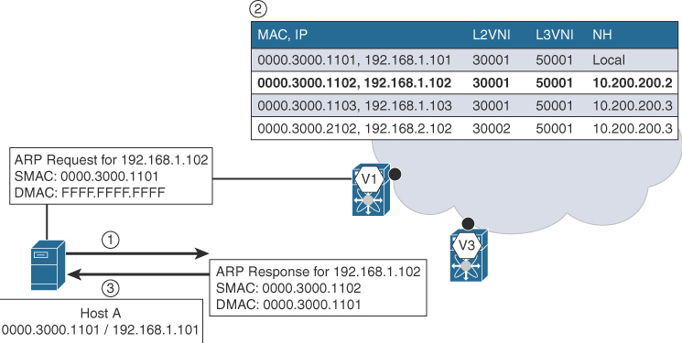
ARP Suppression
Уменьшение BUM
VTEP перехватывает ARP пакеты подключенных хостов
Если в EVPN есть соответствующий Type-2 – ответить на запрос (ARP Spoofing)
Если нет – broadcast в фабрику

Slide 19
Практика

Slide 20
Конфигурация VxLAN
Конфигурация VRF, AGW
vlan 999
name L3_VNI
vn-segment 100999
!
interface nve1
member vni 100999 associate-vrf
!
interface Vlan999
no shutdown
vrf member OTUS
ip forward
vrf context OTUS
vni 100999
rd auto
address-family ipv4 unicast
route-target both auto
route-target both auto evpn
fabric forwarding anycast-gateway-mac 0000.0000.9999
!
interface Vlan10
no shutdown
vrf member OTUS
ip address 10.10.10.254/24
fabric forwarding mode anycast-gateway
!
interface Vlan20
no shutdown
vrf member OTUS
ip address 20.20.20.254/24
fabric forwarding mode anycast-gateway
interface nve1
member vni 10010
suppress-arp
member vni 10020
suppress-arp

Slide 21
Рефлексия

Slide 22
Вопросы для проверки
Что такое L3VNI и зачем оно нужно?
В чем основное преимущество модели Symmetric IRB?
Зачем использовать виртуальный MAC шлюза для Anycast GW?

Slide 23



Следующий вебинар
«VxLAN. vPC»
Ссылка на вебинар будет
в ЛК за 15 минут
Материалы
к занятию в ЛК — можно изучать
Обязательный материал обозначен красной лентой

Slide 24
Заполните, пожалуйста,
опрос о занятии
Спасибо за внимание!

